Slide 1
1．建設業許可にかかる 審査基準 ・ 手引き の改定
(1) 改定の理由・目的
建設業の許可要件の一部である
・ 経営業務の管理責任者 が経営業務等に携わった 経験年数
（経営業務の管理を適正に行うに足りる能力を有するものとして国土交通省令で定める基準に適合する者）
・ 専任技術者 が実務の従事期間を 積算した 経験年数
に関して、
これまで、要件の確認方法 を主体として記載していた内容に関し、
「書類の書き方」 と、「提示書類の確認方法」 を分かりやすく明示するため
改定を行うものです。
※ 提示書類や確認方法については変更ありません。
運用開始予定日：令和６年１１月１日（金）

Slide 2
1．建設業許可にかかる 審査基準 ・ 手引き の改定
(2) 改定内容の概要
➊ ＜ 経営業務の管理責任者 ＞
経験した実務の期間を確認する方法について、具体的に明示しています。
 | 改定後 | 改定前
審査基準 （抜粋） | ・・・ ※ 上記書類で経験を確認する場合において、各年の確認する工事とその翌年の工事との間隔が１年以上である場合は、その間に経験した他の工事の実績を確認する。 | ・・・ ※ 建設工事の空白期間が１年以上である場合は、当該期間を経験年数から除算する。
手引き （抜粋） | ・・・ ※ 営業の実績として、法令上求められる経験期間について、毎年分の代表的な建設工事を確認します。この際、各年の確認する工事とその翌年の工事との間隔が１年以上とならないようにしてください。１年以上の間隔があった場合、その間に経験した他の工事の実績を確認します。 | ・・・ ※ 確認できた建設工事と次の建設工事との期間が12か月を超えて空かなければ連続した期間、経験があることとします。

Slide 3
1．建設業許可にかかる 審査基準 ・ 手引き の改定
(2) 改定内容の概要
❷ ー１ ＜ 専任技術者 ＞
経験した実務の期間を確認する方法について、具体的に明示しています。
 | 改定後 | 改定前
審査基準 （抜粋） | ・・・ ※ 上記書類で経験を確認する場合において、各年の確認する代表的な工事とその翌年の代表的な工事との間隔が１年以上である場合は、その間に積み上げた当該業種に関する他の工事の実績を確認する | ・・・ ※ 建設工事の空白期間が１年以上である場合は、当該期間を実務経験の年数から除算する。

Slide 4
1．建設業許可にかかる 審査基準 ・ 手引き の改定
(2) 改定内容の概要
❷ ー２ ＜ 専任技術者 ＞
経験した実務の期間を確認する方法について、具体的に明示しています。
 | 改定後 | 改定前
手引き （抜粋） | ・・・ ※ 法令上求められる経験期間について、P.3-37（※変更の手引きはP.2-38）の記載例を参考に必要とする実務経験年数を積み上げて記載してください。 ※ 実務経験証明書（様式第9号）では、各年の代表的な工事を記載いただきますが、代表的な工事についてはすべて上記書類を確認します。この際、各年の確認する代表的な工事とその翌年の代表的な工事との間隔が１年以上とならないようにしてください。１年以上の間隔があった場合、その間に積み上げた当該業種に関する他の工事の実績を確認します。 | ・・・ ※ 証明したい業種について、確認できた工事と次の工事との期間が12か月を超えて空かなければ連続した期間、経験があることとみなします。

Slide 5
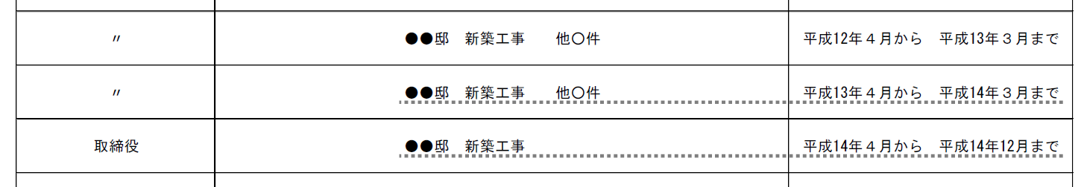
1．建設業許可にかかる 審査基準 ・ 手引き の改定
(3) 実務経験証明書（様式第九号）の記入方法等
「様式第九号」 の書き方について
○ 通年にわたり建設工事の経験がある場合は、
その年の代表的な工事の件名を記入し、その他の工事は 「他○件」 として、
一年分を一行にまとめて記入（ア）できます。
○ 通年にわたり建設工事の経験がない場合は、
一件工事毎に積み上げて記入（イ）する。
その場合の年数の積み上げは片落ち計算となる。
例：平成14年４月から平成14年12月まで
→ ８ヶ月の経験
(ア)
(イ)

Slide 6
1．建設業許可にかかる 審査基準 ・ 手引き の改定
(3) 実務経験証明書（様式第九号）の記入方法等
提示書類の確認 について
○ 代表的な工事 については、工事名・工事内容・工期がわかる
確認書類の提示がすべて必要 となります。
○ 提示確認する建設工事と、その翌年の建設工事との
間隔が１年以上とならない ようにしてください。
１年以上の間隔があった場合、
その間に積み上げた当該業種に関する他の工事の実績を確認します。
○ 加えて、実務経験年数の始期と終期については、
提示された確認書類により、
その建設工事期間が確認できるようご用意ください。

Slide 7
1．建設業許可にかかる 審査基準 ・ 手引き の改定
(4) その他 変更点
「 建設業許可申請書（閲覧不可様式集）」 の変更
○今回、「実務経験証明書」(様式第九号)の記載方法の変更も含むことから、
従前の記載とは異なるものの、これまでも同じ法令上の考え方（審査基準）
のもと記載いただいていることの再確認のため「チェックボックス」 を追加。
このほか、５年に１度の更新申請の機会などに、改めて法律要件を再確認
いただくため、申請書表紙の裏面にその解説をまとめさせていただいております。
※ チェックボックスの記載内容
□ | 本件、建設業許可（申請）事業者として、下記に記載の現行法令における許可要件（経営業務の管理責任者としての経験期間・専任技術者の実務経験期間 等）を含め、当初申請時点より建設業法に基づく要件を満たしていることについて誓約します。
 | ※本内容については、申請事業者が確認のうえ記載してください。

Slide 8
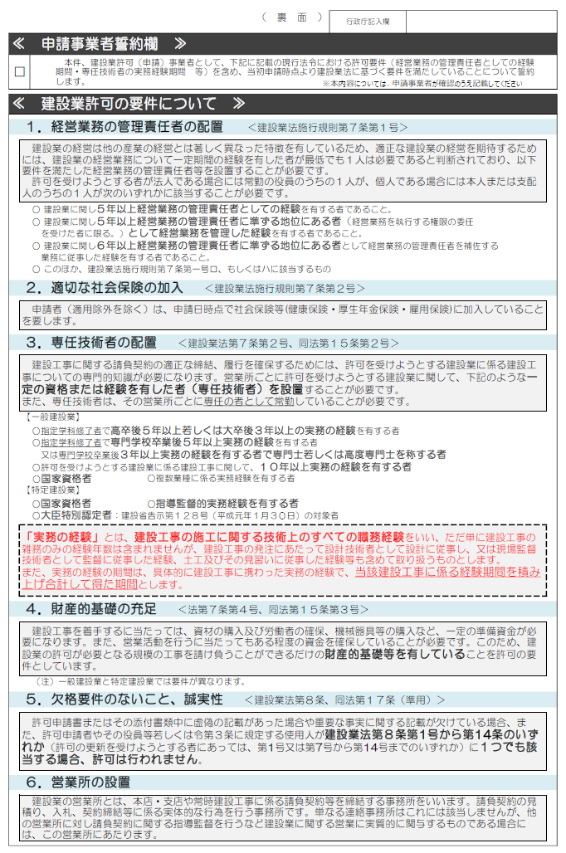
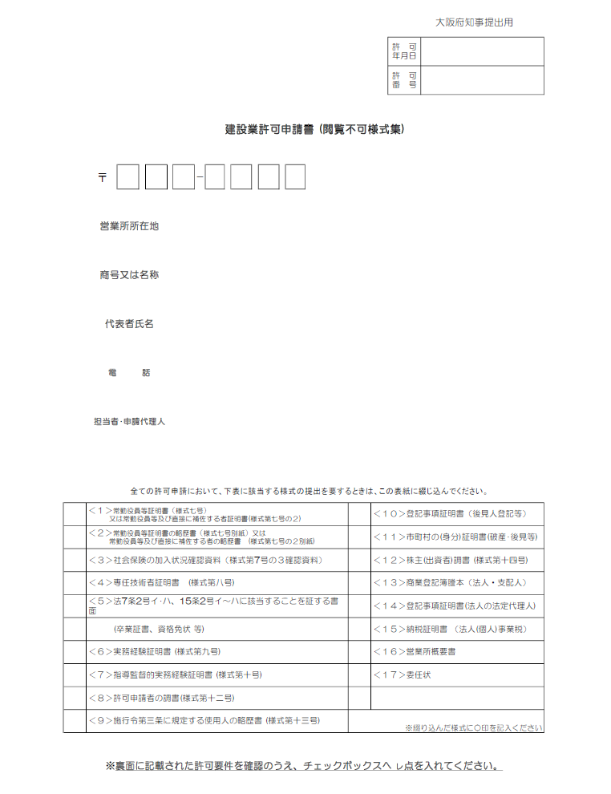
1．建設業許可にかかる 審査基準 ・ 手引き の改定
(4) その他 変更点
申請事業者に対し、改めて内容を確認いただき、
必ず、チェックボックスにチェックを入れてもらってください（ ）。
☑
表
裏

Slide 9
2．改定後の記載における留意点等
(1) 具体的な記載事例 ①

Slide 10
2．改定後の記載における留意点等
(1) 具体的な記載事例 ②

Slide 11
2．改定後の記載における留意点等
(2) 補足説明
前ページ（Ｐ１０）において、通年にわたり建設工事の経験がない場合の事例として一例を掲載しておりますが、こちらはＸ工事とＹ工事の間に審査基準に記された 「実務の経験」 のないケースとしてあげております。
例えば、実務経験年数が丸1年ない場合でも、令和７年４月１日から５月 ３１日までの工期のＰ工事と、同年７月１日から９月１０日までの工期の Ｑ工事の２件の工事があり、Ｐ工事の工期とＱ工事の工期の間に審査基準に 記された「実務の経験」が継続的にあるような場合には、「通年」の取扱い同様に 片落ちで５月の実務経験があるものとみることができるため、
「Ｐ工事 他１件 令和７年４月から令和７年9月」 等として１行で記載していただいて構いません。

